Slide 1
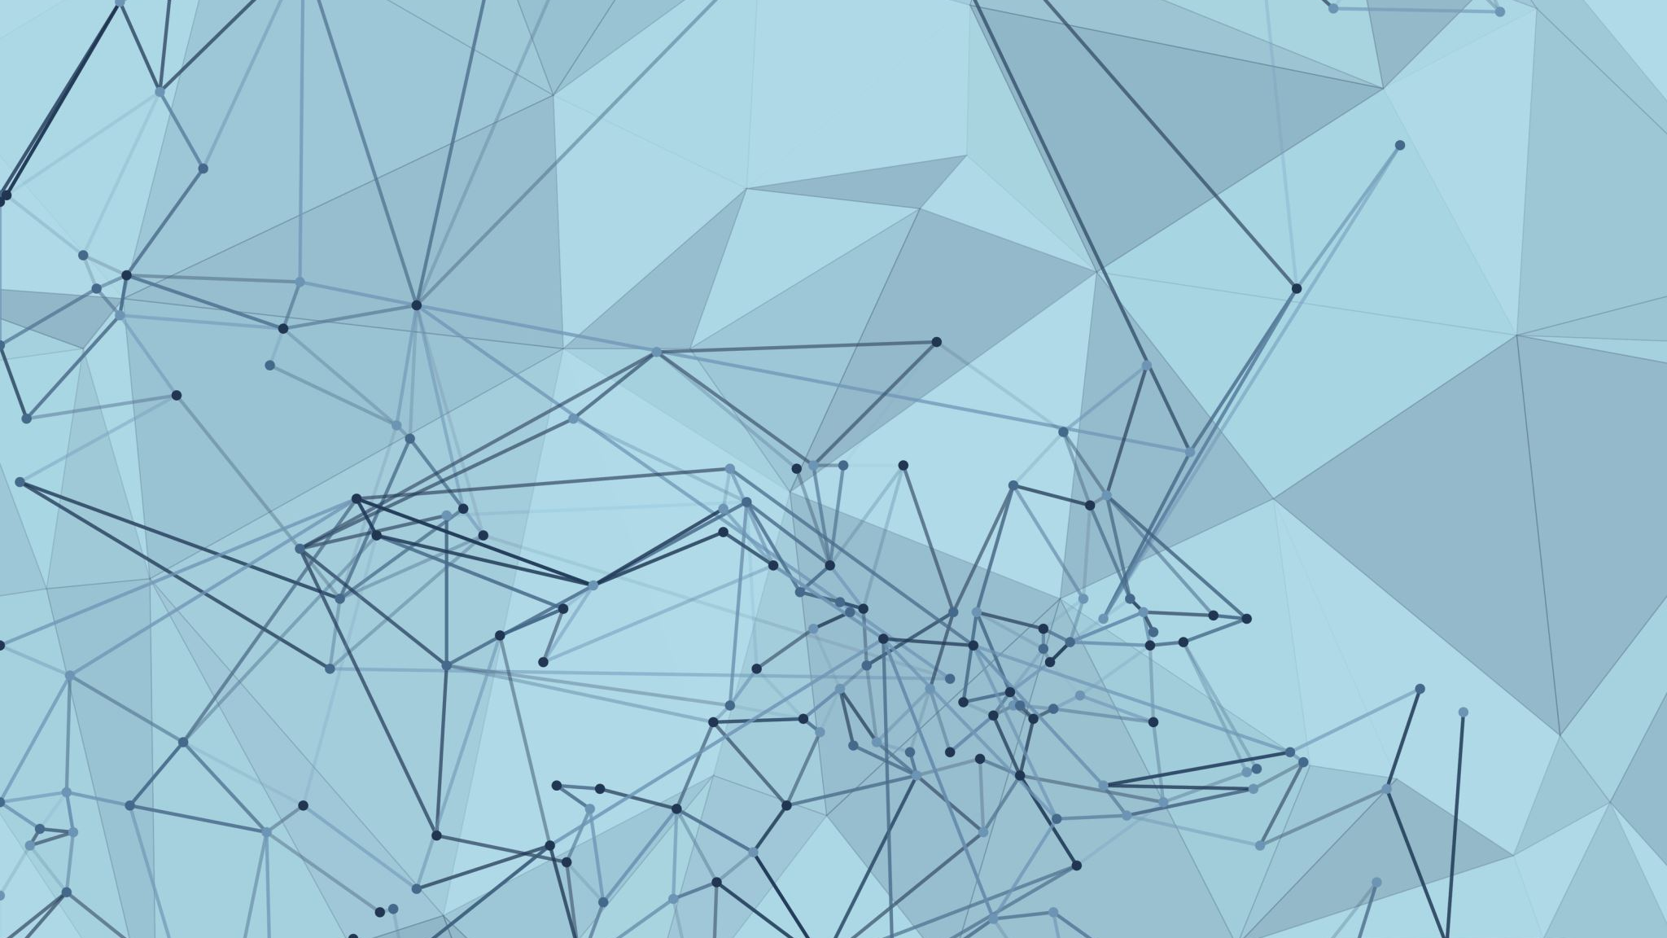
Comercio

Slide 2

"El comercio es el intercambio de bienes"
Notes:
El comercio es el intercambio de bienes, puede ser dinero, oro, diamantes y hasta rocas. Sin embargo, para que este se de exitosamente los vendedores y compradores necesitan tener en común distintas cosas, por ejemplo,

Slide 3
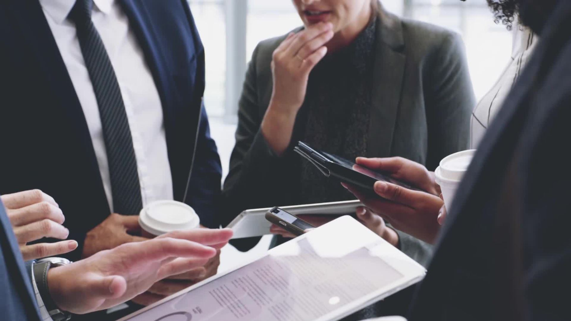
Negociar
Notes:
tienen que poder comunicarse entre sí, no tiene por qué ser fluida la conversación, pero si poder llegar a un acuerdo. Y acá aparece algo extremadamente importante, al realizar estas transacciones tenemos que acordar cuánto vale o cuanto estoy dispuesto a dar por lo que me interesa. Por lo tanto, podríamos decir que el comercio es ajeno a las personas que simplemente toman lo que quieren y no respetan que es un bien físico o no físico de otro. ¿Entonces hasta ahora que es lo que conseguimos? Podemos decir que

Slide 4
"Que el comercio es un intercambio de bienes o servicios entre dos individuos que deben tener los medios suficientes como para comunicarse exitosamente y llegar a un acuerdo."
Notes:
el comercio es un intercambio de bienes o servicios entre dos individuos que deben tener los medios suficientes como para comunicarse exitosamente y llegar a un acuerdo.

Slide 5
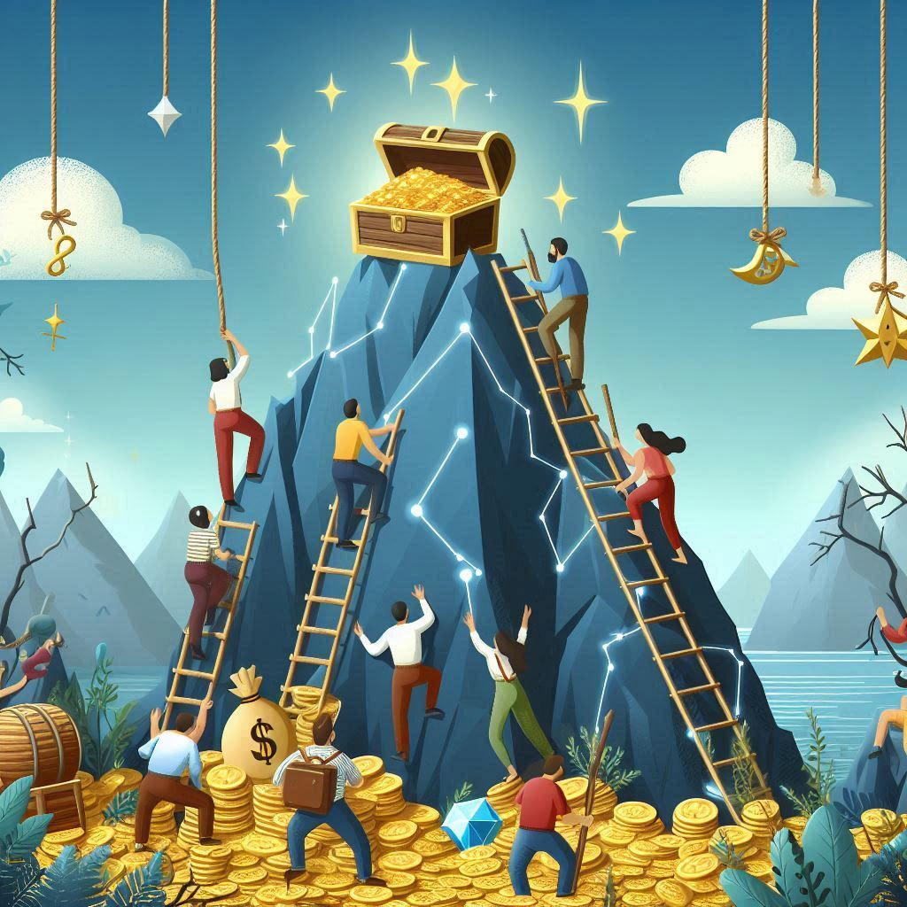
Notes:
Bueno ahora que sabemos que es y mal que mal cuales son las condiciones para que se de como fue afectando a las sociedades, porque al final es algo inherente a los grupos, ya sea de hormigas a humanos todos lo practicamos de forma explicita o no. Por ejemplo, desde que éramos cazadores recolectores hasta la actualidad siempre buscamos adquirir lo que no podíamos tener.

Slide 6
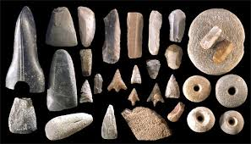

Notes:
En un principio probablemente fuera herramientas

Slide 7
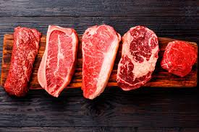
Notes:
y comida ya que seguramente era lo que más escaseaba.

Slide 8
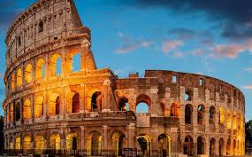
PAN + CIRCO= MASAS CONTENTAS
Notes:
Cada sociedad tuvo sus necesidades y busco saciarlas con el intercambio, por ejemplo, los romanos necesitaron mucho trigo que compraban a los egipcios para que les cerrara la simple ecuación de pan + circo= masas contentas.

Slide 9
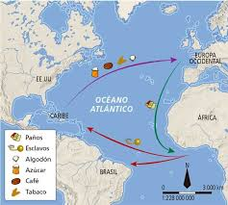
Notes:
Otro excelente ejemplo son los españoles y portugueses que no perdieron la oportunidad de hacer el famoso comercio triangular con esclavos o crear monopolios con sus colonias.

Slide 10
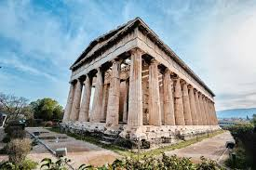
Notes:
Okey todo perfecto, pero porque solo los seres vivos sociales comercian. Vender y comprar productos no solo implica negociar y llegar a un acuerdo de forma pacífica, no solo queda en ese regateo, en esa conversación se da mucho más, por ejemplo, los griegos gracias a su intensa actividad comercial en general lograron no solo comerciar con gran parte del mundo conocido sino también aprender de ellos, por lo que la cultura se esparce e incluso puede llevarnos a nuevos lugares como les paso a los vikingos.

Slide 11
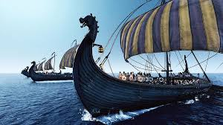
Notes:
Los vikingos es un caso muy curioso ya que por lo general los conocemos como grandes guerreros nórdicos, fueron los primeros en llegar a América y lograron con sus barcos recorrer grandes distancias, por ejemplo, llegaron a lo que hoy es Sevilla. Entonces el comercio tiene una importancia extra para las civilizaciones ya que las hace pacificas, crea alianzas y potencia los descubrimientos en todas las materias.

Slide 12
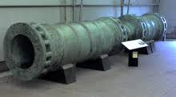
Notes:
Por ejemplo, fue posible la conquista de Constantinopla a manos de los otomanos gracias a los cañones gigantes que le compraron a unos artesanos de origen europeo.

Slide 13
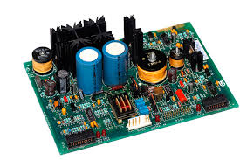
Notes:
Otro avance que le podemos atribuir a buscar vender más es la miniaturización de los aparatos electrónicos, por ejemplo, los cuando los chinos y japoneses empezaron a soldar los componentes en vertical.

Slide 14
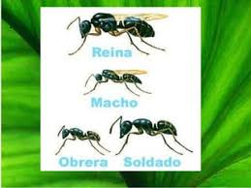
Notes:
Mas haya de todo esto no somos los únicos en realizar la muy conveniente actividad de comerciar, también los hacen otros seres vivos como las hormigas

Slide 15
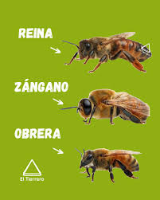
Notes:
las abejas, los monos, etc. Son los únicos que no tienen una moneda en sí, pero si tienen una estructura social en las que algunos hacen ciertas tareas y otros otras para poder pertenecer al grupo.

Slide 16
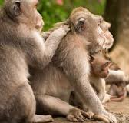
Notes:
Otro ejemplo son los monos que hacen el intercambio más directo, pero siempre por comida o favores, creando una suerte de “amistad”. Es algo similar a los contratos sociales.

Slide 17
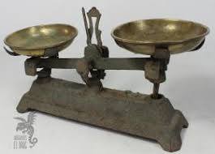
Notes:
Y acá hay otro aspecto en el que el humano fue evolucionando a lo largo de la historia. El comercio en un principio era el intercambio de dos objetos o servicios, pero con el tiempo se empezó a crear equivalencias, por ejemplo:

Slide 18
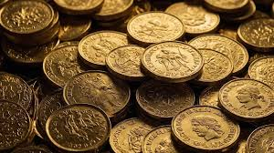
Notes:
un kilogramo de sal equivale a una casa, un kilogramo de oro equivale a 50 litros de vino, cosas de ese etilo todo hasta llegar a las monedas de oro, plata y otros metales

Slide 19
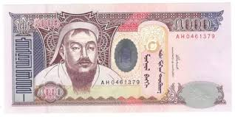
Notes:
Sin embargo, el verdadero punto de inflación llego cuando genghis kan creo el papel de moneda, básicamente dijo esto es lo mismo que 50 monedas de oro, entonces uno no podía mover el dinero más fácil porque pesaba menos y al vender o comprar un producto o servicio no lo tenias que intercambiar por algo similar.

Slide 20
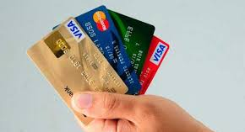
Notes:
Esto en la actualidad derivo en las tarjetas de crédito

Slide 21
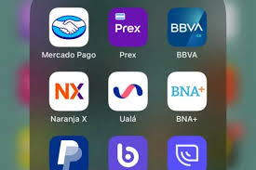
Notes:
las billeteras virtuales

Slide 22
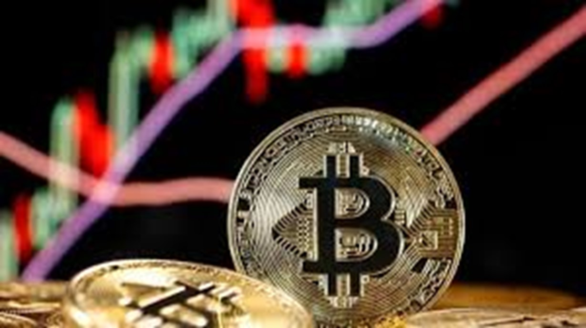
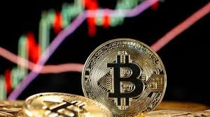
Notes:
el bitcoin y básicamente todo el dinero que no es dinero.

Slide 23
“el dinero que no es dinero”
Notes:
¿Okey “el dinero que no es dinero” que significa esto? Esto quiere decir que yo decido cuanto vale cada cosa, puedo hacer que una roca valga lo mismo que una casa o que simplemente sea una roca. Ahora esa roca no es solo una roca representa algo y ese algo responde por la roca. ¿A dónde quiero llegar? A que, si hay más rocas de lo que representan, que en palabras actuales es imprimir dinero significa inflación. Ese es uno de los problemas de la argentina, pero también lo fue de muchos otros, por ejemplo, la Alemania de la posguerra o los estados unidos con la crisis de Wall Street.

Slide 24
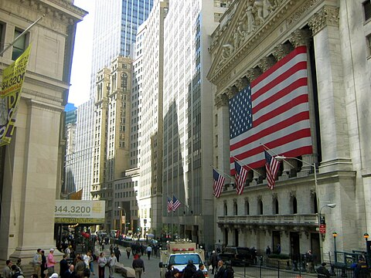

Notes:
Okey, pero si en Wall street no imprimían dinero. Bueno es cierto, pero hacían algo parecido y yendo al concepto es la misma idea; los inversionistas creían que sus acciones valían mas de lo que realmente valían y un día se dieron cuenta de que no tenían tanto dinero como creían y ahí se pincho la burbuja.

Slide 25
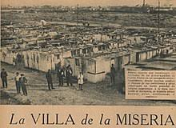
Notes:
Cuando la burbuja se pincho la crisis no tardo en expandirse por todo el mundo y crear la crisis de los años treinta.

Slide 26
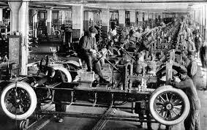
Notes:
Entonces si bien el comercio, la conectividad, la comunicación puede sacar cosas provechosas, a veces un exceso de ambición nos juega en contra y nos hace replantearnos nuevos modelos. ¿Que podrían ser nuevos modelos? Por ejemplo, el fordismo, el toyotismo, el modelo de las multinacionales, etc.

Slide 27
Modelo industrial vs modelo agropecuario
Notes:
Pero hay dos formas para que un país haga dinero y dos formas de acomodar a la sociedad en base al dinero. Como formas de hacer dinero tenemos por un lado el modelo industrial en el que compro materia prima y vendo mis productos, o sino lo que puedo hacer es ser la materia prima, es decir tener un modelo agroexportador. Que es lo que implica esto a nivel global, una fuerte distinción entre países industrializados, en vías de desarrollo y no industrializados. Que es lo que pasa, los países menos industrializados tienen que vender su mercancía no se la pueden quedar y necesitan tener con que comprar productos elaborados, entonces yo me le acerco a pedro y le ofrezco un metro de la a mil pesos y el no lo acepta entonces se la ofrezco a juan, tampoco la quiere, pero Matías esta dispuesto a comprarme la lana por 500 pesos, yo no tengo a quien vendérsela y por eso se la doy. Por otro lado, también te puede pasar que todos quieran lana y el precio de tu producto ahora valga 2000 pesos o que de repente te quedes sin lana y no tengas que vender o que nadie quiera mas tu producto. En cambio, si vos no vendes solo la lana, sino que también el buso tenes una ventaja sobre los otros ya que, si se aburren del diseño podes cambiarlo, podes elegir tu materia prima, gracias a todo esto siempre vas a estar mejor que a quienes le compras.

Slide 28
Sistema capitalista vs el sistema comunista
Notes:
Pero la otra ruptura que hace el dinero es entre el sistema capitalista y el comunista, en la actualidad no existe un solo país que sea 100% comunista o capitalista, si hay mesclas; por ejemplo,

Slide 29



Argentina
Notes:
en buena parte de la historia de la argentina valoramos que todos podamos acceder a la educación y a la salud, pero sin perder el libre mercado.

Slide 30
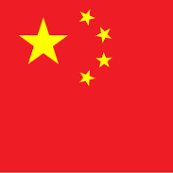
China
Notes:
Otros países excomunistas hicieron el proceso inverso renovaron su economía en base a un libre mercado. Este libre mercado es y que permite una directa competencia entre los productos. Sin embargo, a veces una rivalidad comercial deriva en importantes conflictos como el de Taiwán.

Slide 31
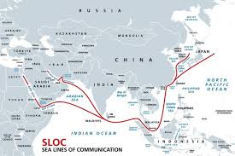
Taiwán
Notes:
¿Qué es lo que sucede en Taiwán? Lo que pasa es que la provincia renegada de china es aliada de estados unidos y es un estorbo en los planes expansionistas chinos, para que se quiere expandir china, pues para controlar la mayor cantidad de rutas comerciales posibles y de esa forma seguir creciendo.

Slide 32
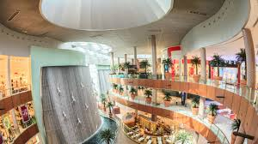
Notes:
Ya vimos las cosas positivas y negativas del comercio a nivel mundial, pero también puede tener efectos en nosotros, no desde el hecho de lo que implica vender y comprar sino de tener dinero. El dinero puede comprar muchas cosas desde ropa a autos o comida, pero también tiene otros usos por ejemplo para comprar compulsivamente o para apostar o consumir alcohol.

Slide 33
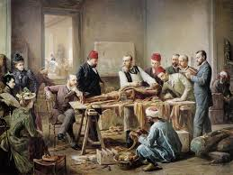

Notes:
Entonces, así como está el mercado limpio también esta el sucio, el mercado negro donde se comercializa todo lo que no se debería, que va desde por ejemplo momias

Slide 34
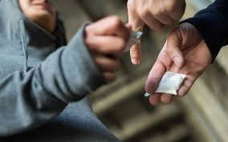
Notes:
a drogas. Todas estas mercancías ilegales crean negocios que pueden ser muy rentables y que por el afán de ganar dinero muchos terminan entrando en ese desagradable mundo, a veces por necesidad, otras veces por curiosidad y otras veces simplemente porque quieren. Todo esto hace que prolifere el contrabando y de repente mover unos kilos de cocaína sea muy rentable. Sin embargo, así como ahí un negocio en el contrabando, también lo hay en la piratería, o en el comercio legítimo,

Slide 35

Notes:
un ejemplo es mercado libre que sin vender nada mas que el servicio de llevar tu compra hasta la puerta de tu casa vos ya elegís comprar ahí no directo en la tienda.

Slide 36



Conclusión
Notes:
En conclusión, la compra y venta de productos o servicios de forma legal o no a llevado a la humanidad a crear algunas de las cosas mas impresionantes del mundo que van desde sistemas digitales bancarios, monedas universales, barcos inmensos, a sistemas para dominar y organizar. Gran parte del mundo, gran parte de lo que significa ser humano pasa por comprar, por el dinero y la avaricia de un poco más. Es lo que lleva a separarnos por clases, a buscar algo que no necesitamos, a encontrar la felicidad en lo material y a trabajar para tener dinero que gastar. Todo esto crea en parte el mundo actual y algo de lo que no nos vamos a poder separar en mucho tiempo.

Slide 37


Muchas gracias por escuchar

